Slide 1
Ozbiljna igra kao alat za podizanje svijesti o ulozi asistivne tehnologije u uključivom društvu
Dr. sc. Ivan Slivar, FER UNIZG
Ivana Vinceković, mag. rehab. educ., ERF UNIZG
Dr. sc. Ivana Rašan, FER UNIZG

Slide 2
Programska rješenja u ulozi podizanja svijesti o nužnosti društvene uključivosti
Kako tehnologija doprinosi osvještavanju?
Kako se kroz igru može učiti i podići svijest?
Ciljne skupine: djeca, mladi i odrasli
Ozbiljna igra – primarna svrha nije zabava; cilj je da onaj koji igra nauči nešto na zabavan način; područja: obrazovanje, obrana, istraživanje, zdravstvo…
Igrifikacija (eng. game-based learning; gamification) – korištenje igre ili njezinih elemenata u nastavnom procesu s unaprijed definiranim ciljem vezano za ishod učenja; primjena igre u rješavanju stvarnih problema

Slide 3
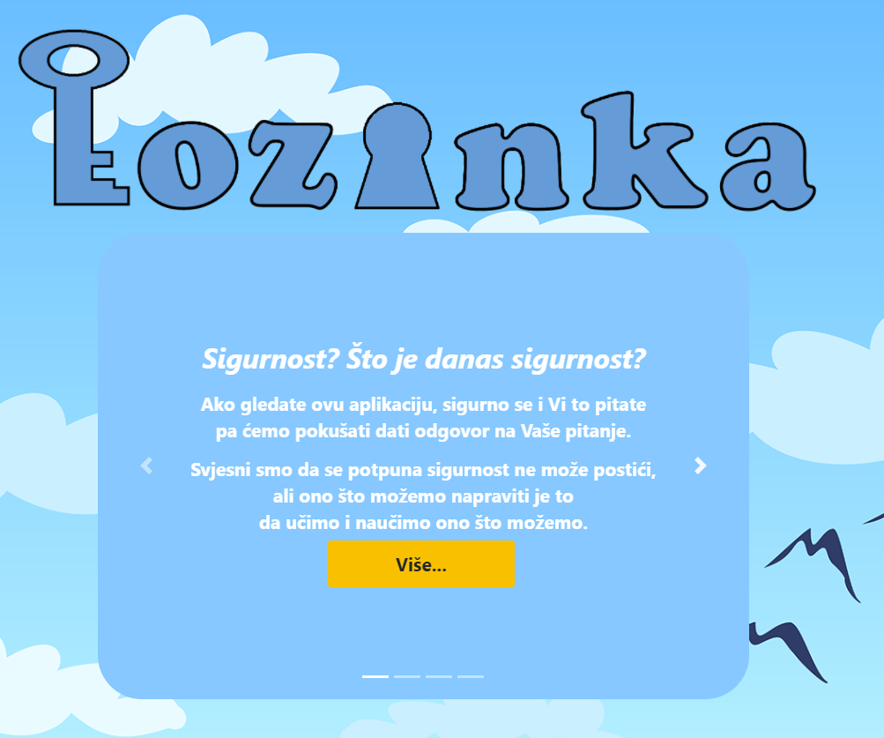
Primjeri ICT-AAC ozbiljnih igara

Slide 4
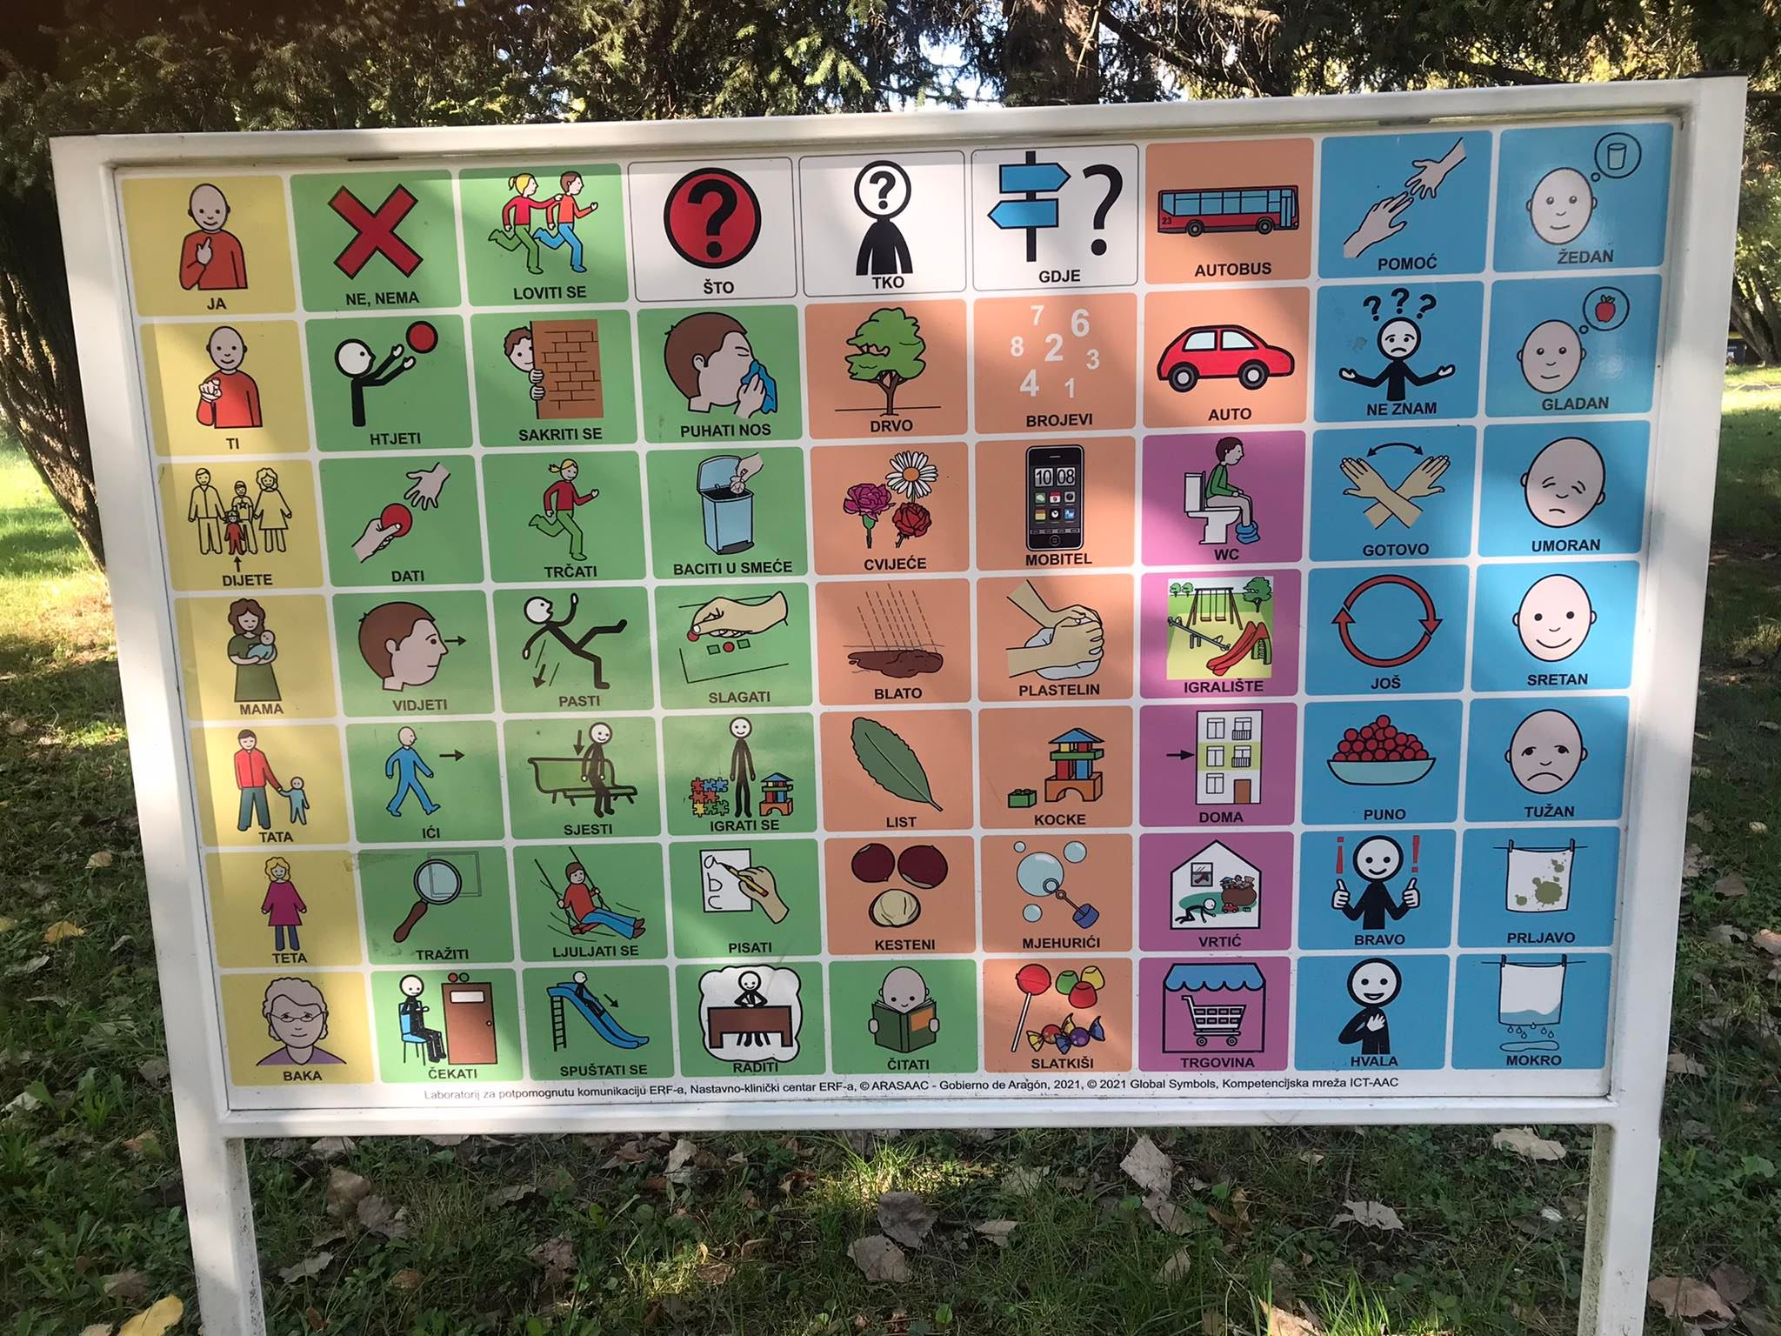
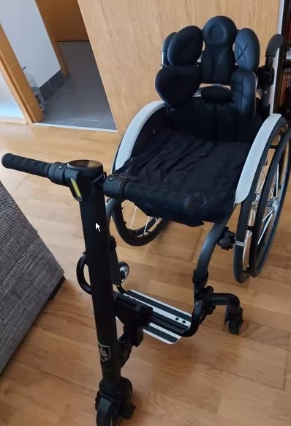
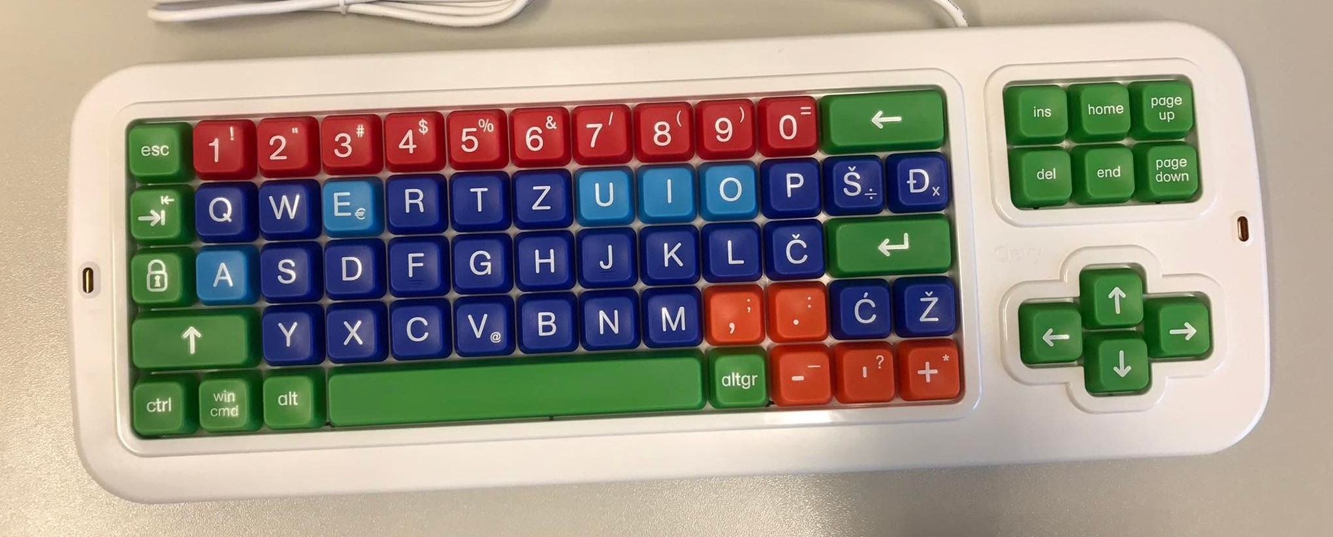
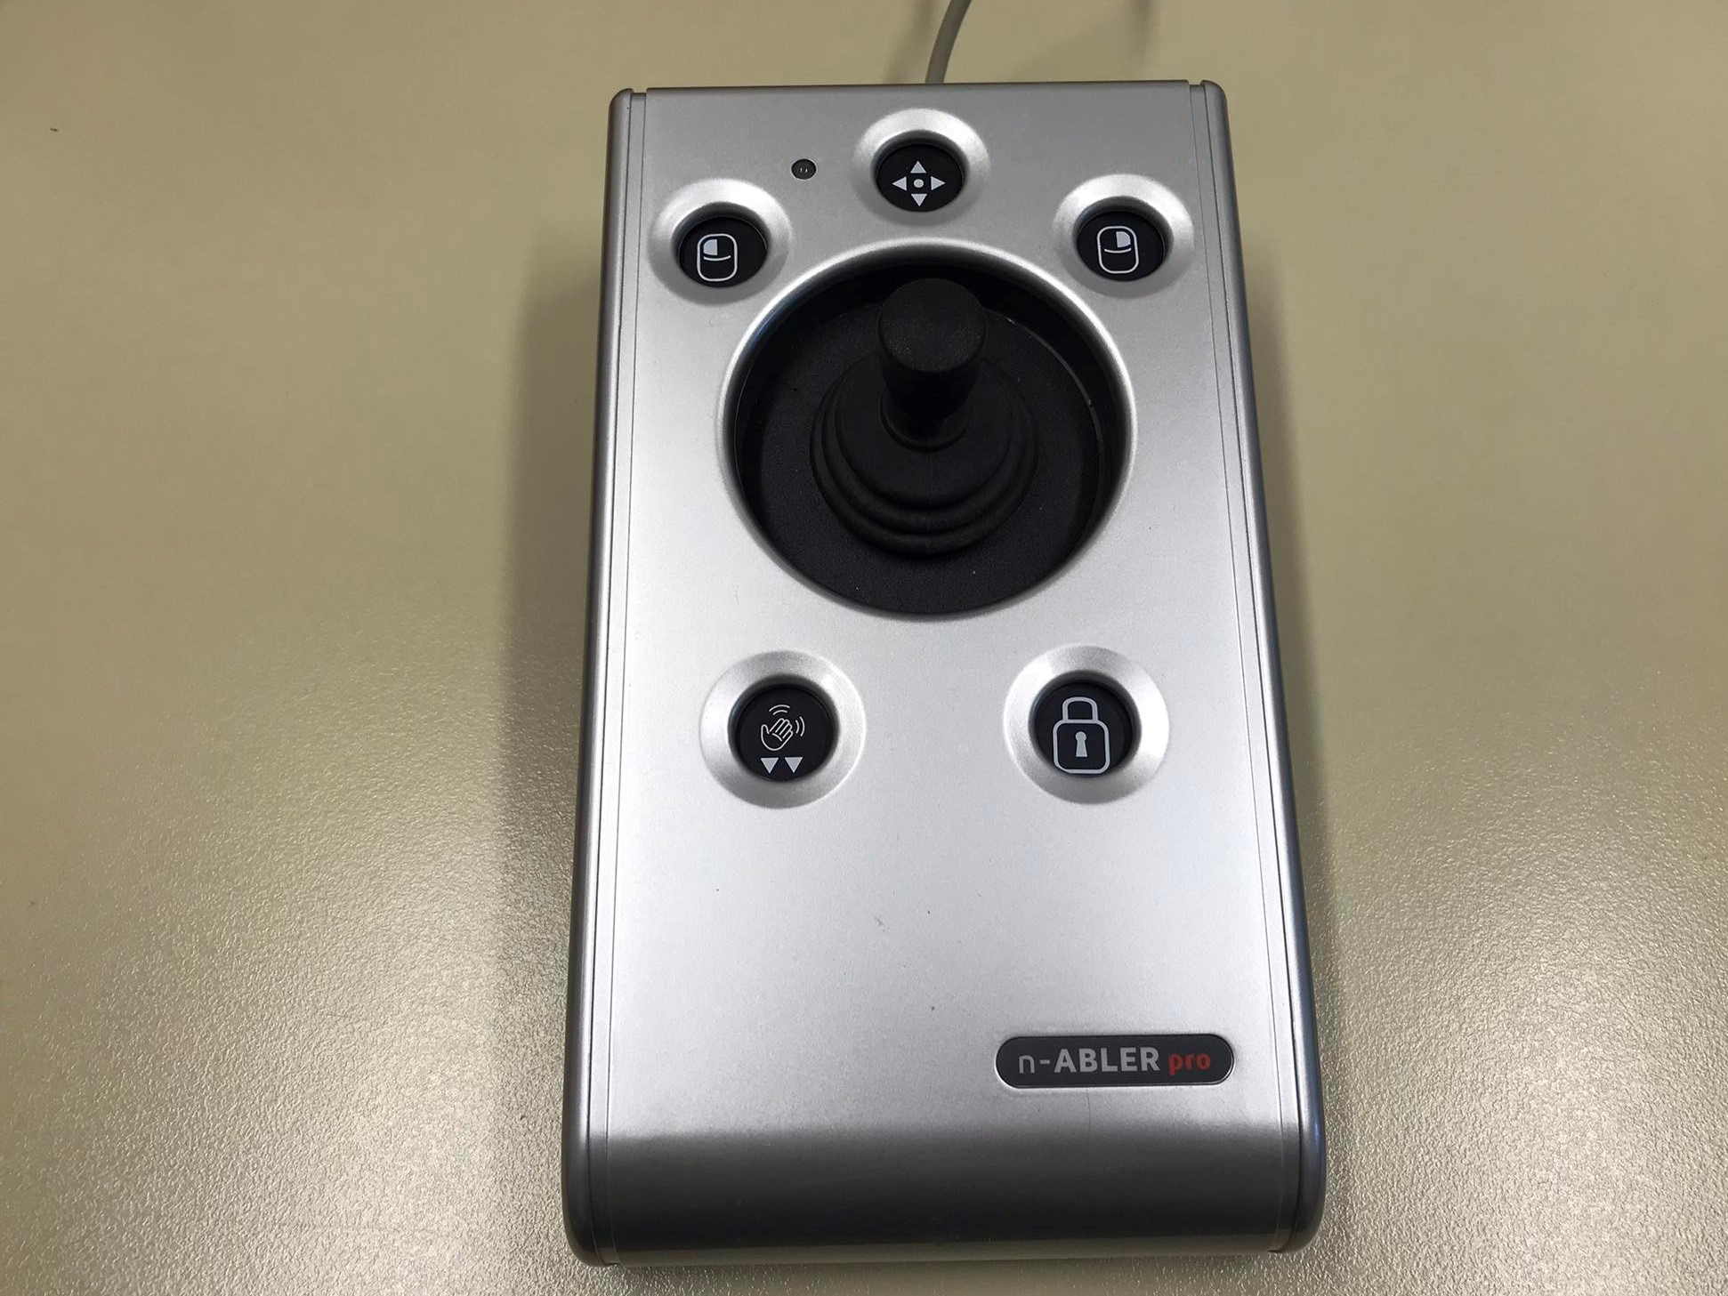
AT podrazumijeva bilo koji predmet, dio opreme ili sustav proizvoda, bilo da su nabavljeni komercijalno, modificirani ili prilagođeni, a njihova funkcija je da doprinose poticanju, održavanju ili poboljšanju funkcionalnih vještina osoba s invaliditetom i starijih osoba.
ostvarivanje jednakih mogućnosti
djeca s teškoćama u razvoju, osobe s invaliditetom i osobe treće životne dobi
Asistivna tehnologija kao suputnik u svakodnevnici krajnjih korisnika
Asistivna tehnologija oko nas

Slide 5
ICT-ukljUČILICA
Fakultet elektrotehnike i računarstva
Rezultat projekta ATTEND
ŠTO
ZAŠTO
ozbiljna igra namijenjena djeci školske dobi
podizanje svijesti javnosti o važnosti inkluzivnog obrazovanja učenika s TUR
KAKO
približiti izazove s kojima se susreću djeca s TUR te na koji način koriste AT u svladavanju tih teškoća
Edukacijsko-rehabilitacijski fakultet
grafički dizajner
prevoditelj engleskog jezika
zvučni zapisi
društvena uključenost
različitosti
multikulturalnost
dramski umjetnici
audio producent

Slide 6
ICT-ukljUČILICA
Proces nastanka: definiranje problema; algoritmi; kodiranje; testiranje i ispravljanje pogrešaka; dokumentacija – upute za rad; održavanje
Višeplatformski alat - Unity
Dvojezičnost (hrv., engl.)
Dobra podloga za više jezičnost

Slide 7
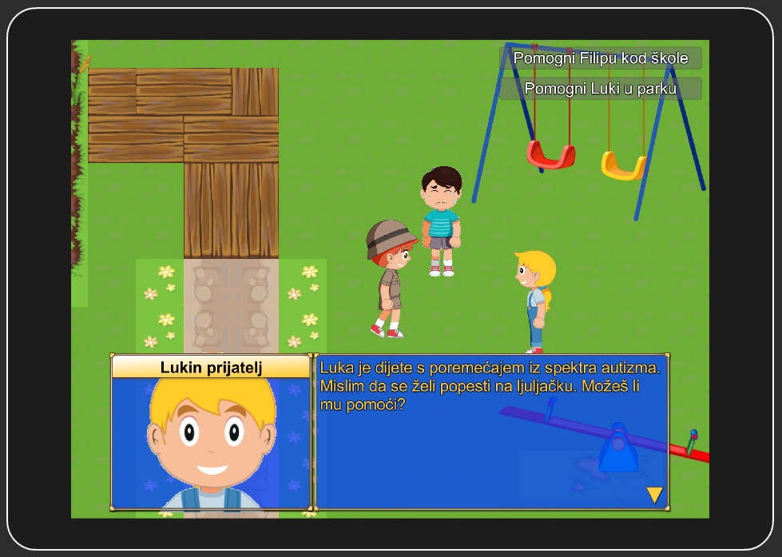
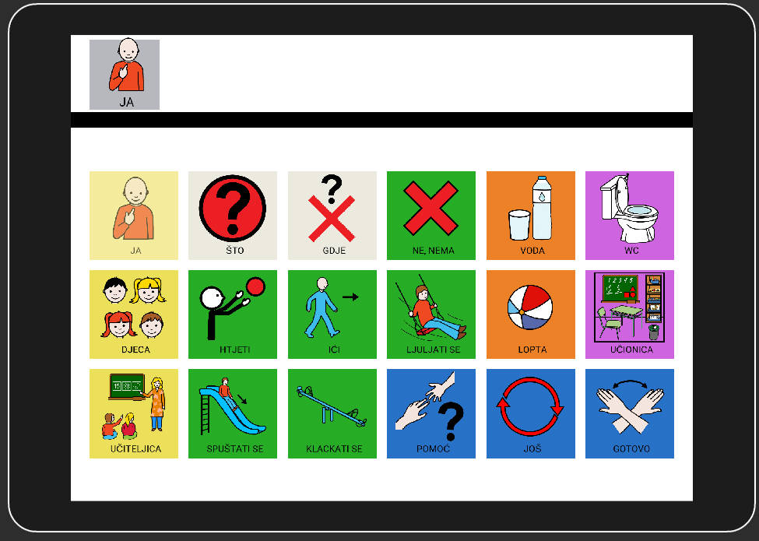
SCENARIJI ICT-ukljUČILICE
Interaktivna mapa i zadaci

Slide 8
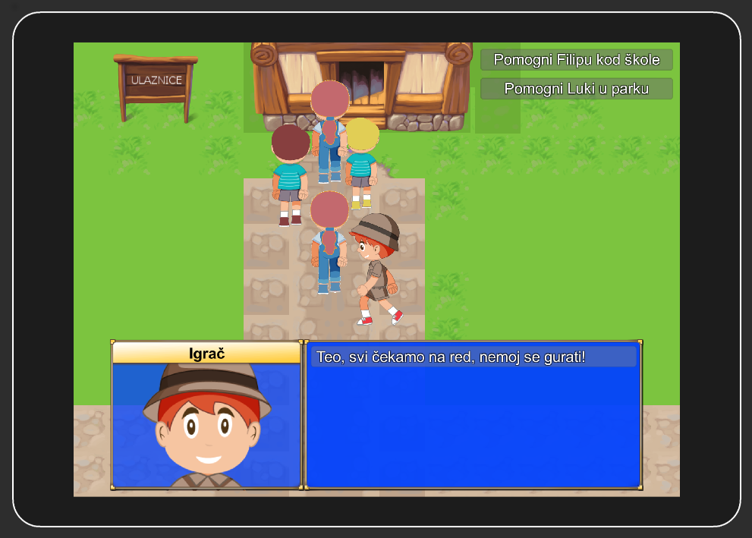
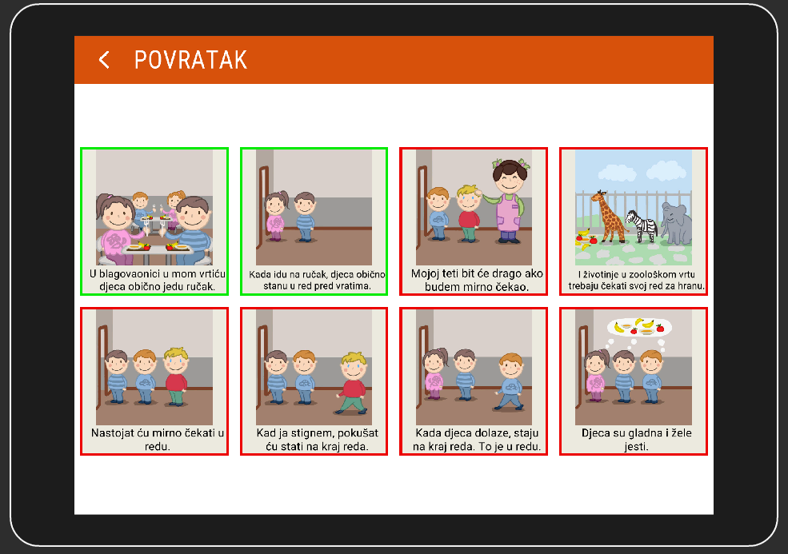
SCENARIJI ICT-ukljUČILICE
Interaktivna mapa i zadaci

Slide 9
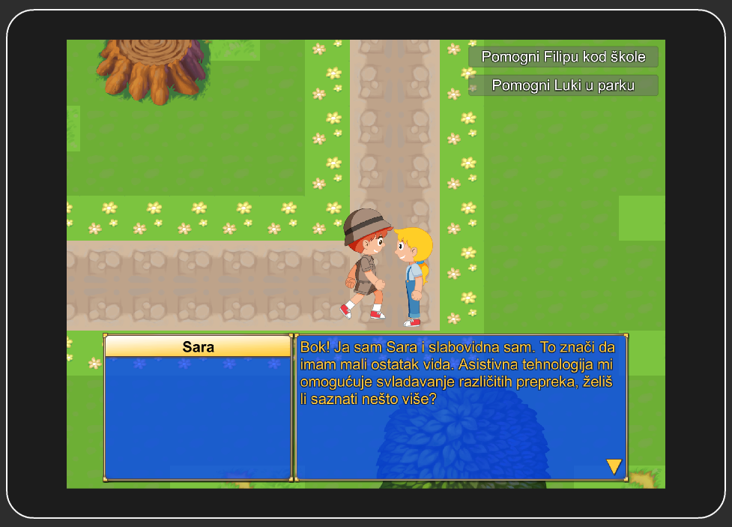
SCENARIJI ICT-ukljUČILICE
Interaktivna mapa i zadaci

Slide 10
Strah od nepoznatog i neprimjerene reakcije
Rješenje: Osvješćivanje
Asistivna tehnologija – za mnoge je nepoznanica
Prirodna ljudska reakcija na nepoznato = strah
Spoznaja da je uzrok neprimjerenih reakcija često strah nama je dodatni motiv
Naši koraci…
približavanje asistivne tehnologije okolini na zabavan način
ukazivanje na svrhu i prednosti asistivne tehnologije
Vode nas prema cilju…
- da asistivna tehnologija postane uobičajeni element svakodnevice

Slide 11
